Slide 1
Pengenalan Big Data
Arief Setyanto, S.Si.,MT.,PhD.

Slide 2
Agenda
Tentang Mata Kuliah Ini
Alasan Mengapa Big Data
Contoh Aplikasi Big Data

Slide 3
Tentang Mata Kuliah ini
Pengetahuan
Ketrampilan
Alat
Metode evaluasi

Slide 4

Pengetahuan
Apa, Mengapa dan bagaimana Big Data
Apa luaran yang dapat diperoleh dengan big data
Bagaimana model dan format data yang di olah
Apa proses yang diperlukan dalam pengolahan big data
Alat (tools) apa saja yang diperlukan dalam pengolahan big data
This Photo by Unknown Author is licensed under CC BY

Slide 5
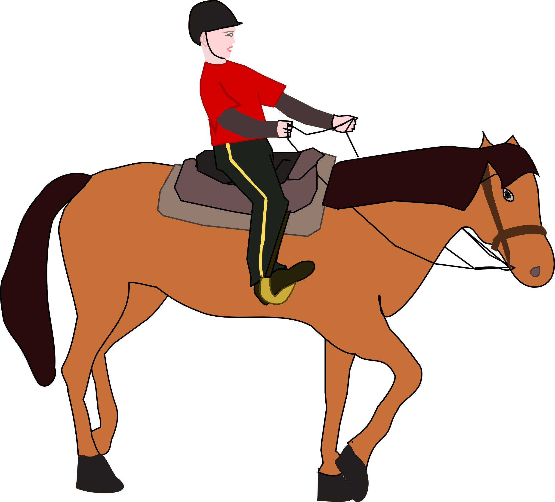
Ketrampilan
Melakukan instalasi alat untuk pengolahan big data
Akuisisi data streaming (mengalir)
Eksplorasi data terstruktur
Eksplorasi data semi terstruktur
Menggunakan spark untuk operasi big data
Menggunakan spark untuk melakukan mesin learning

Slide 6




Resource
Software
  Cloudera – Hadoop
  Windows/Mac OS
Hardware
  I7 dengan memory 8 Gb, 20 Gb free Hardisk
This Photo by Unknown Author is licensed under CC BY-SA
This Photo by Unknown Author is licensed under CC BY-SA-NC
This Photo by Unknown Author is licensed under CC BY-SA
This Photo by Unknown Author is licensed under CC BY-SA

Slide 7
Metode Evaluasi
Kuis
Penugasan Praktikum
Mid Semester
Laporan proyek Akhir kuliah

Slide 8
Mengapa big data
Kombinasi dari pertumbuhan
  data torrent (data yang mengalir terus menerus) dan
  on-demand (seperti cloud) computing mengantarkan pada era big data

Slide 9
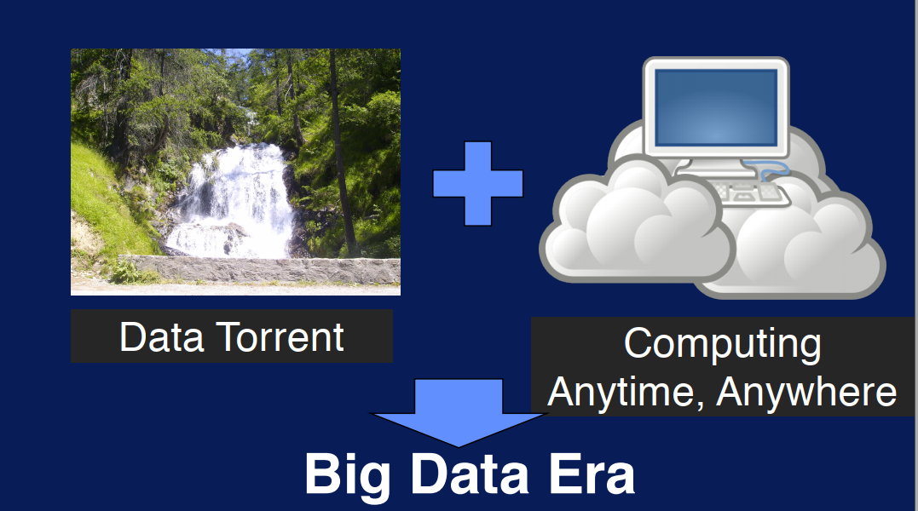

Slide 10
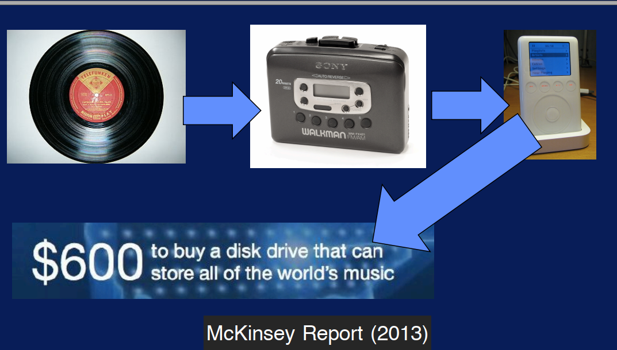
Harga media simpan makin murah

Slide 11

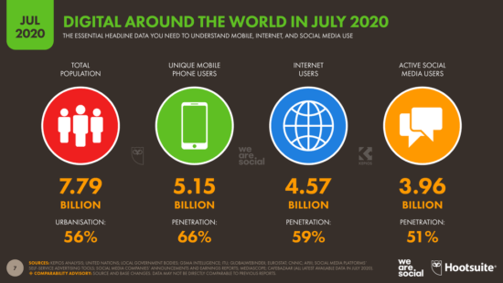
Digital Fact
https://www.smartinsights.com/social-media-marketing/social-media-strategy/new-global-social-media-research/

Slide 12
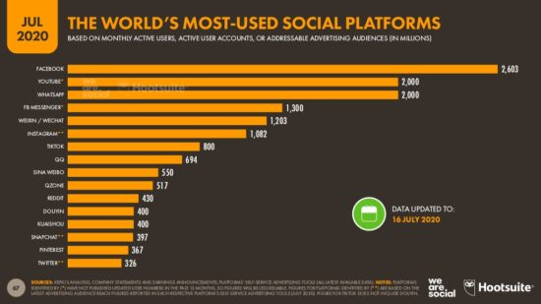
Social Media

Slide 13

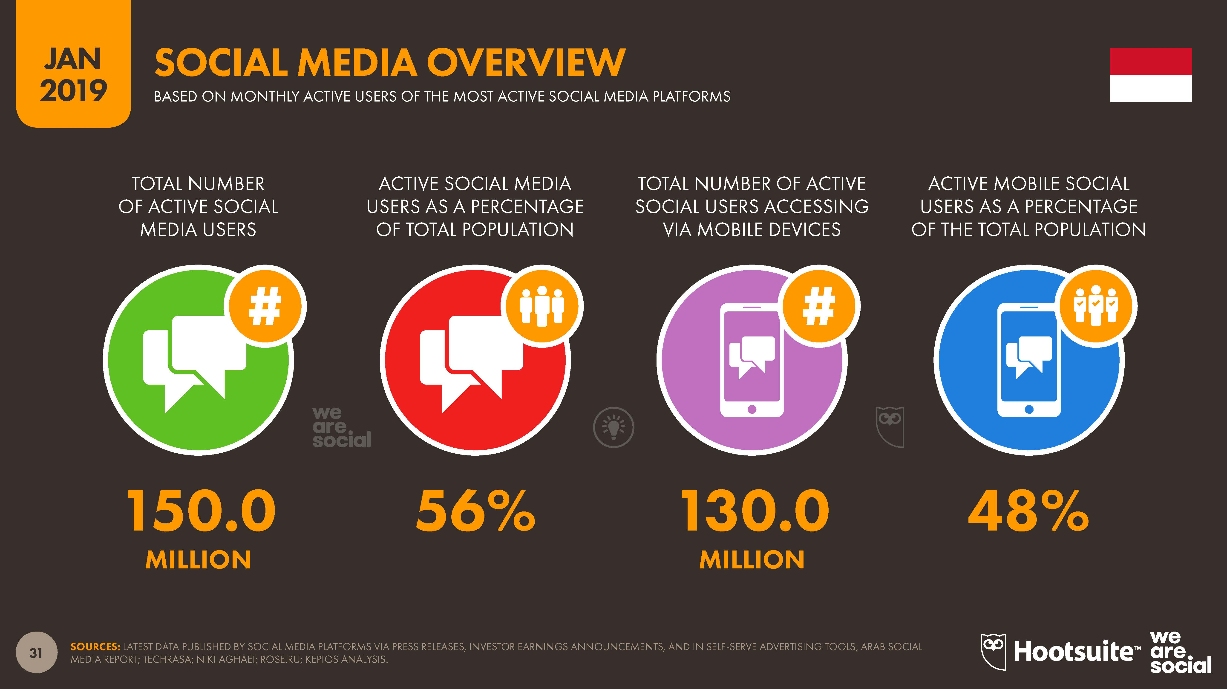
Aktivitas di sosial media

Slide 14
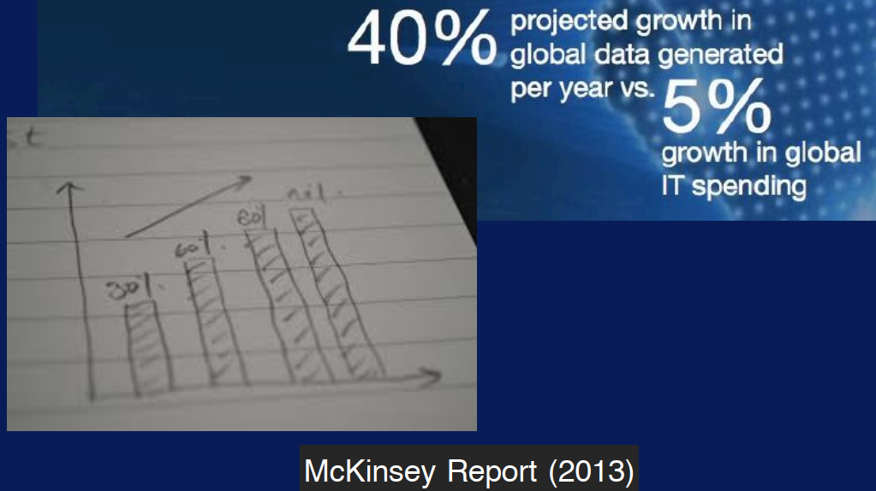
Pertumbuhan data

Slide 15
Aplikasi Big Data
Personalized Marketing
Recommendation System
Collective customer behavior
Fire Modelling for saving Life
Precision Medicine with Big Data

Slide 16
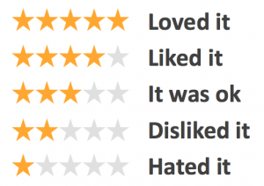
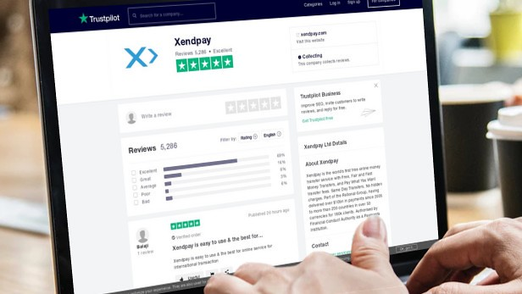
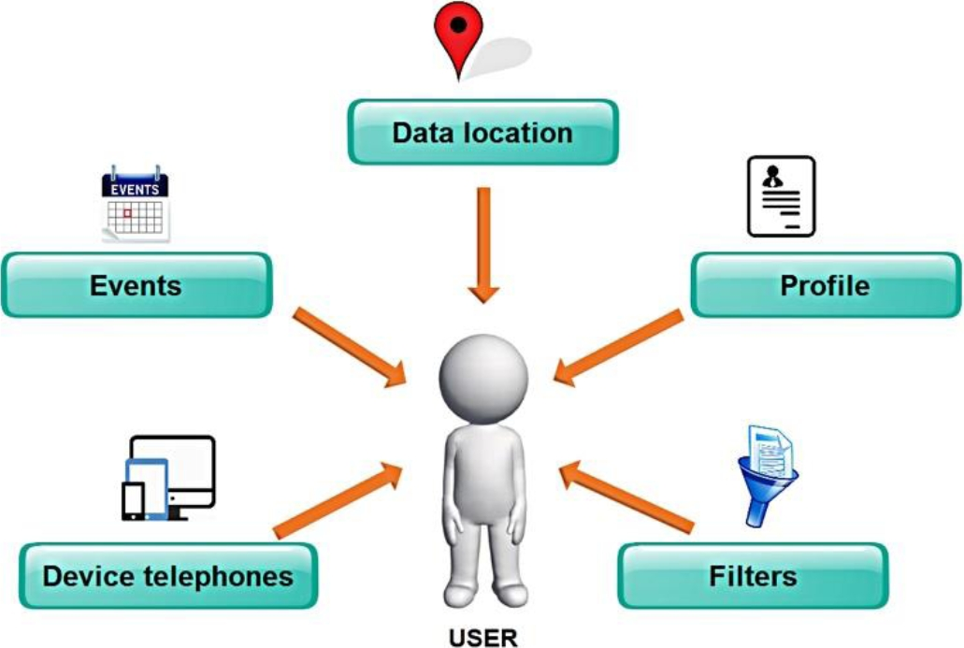

NLP – Customer Recommendation
This Photo by Unknown Author is licensed under CC BY
This Photo by Unknown Author is licensed under CC BY-SA
This Photo by Unknown Author is licensed under CC BY-SA-NC
This Photo by Unknown Author is licensed under CC BY-NC

Slide 17
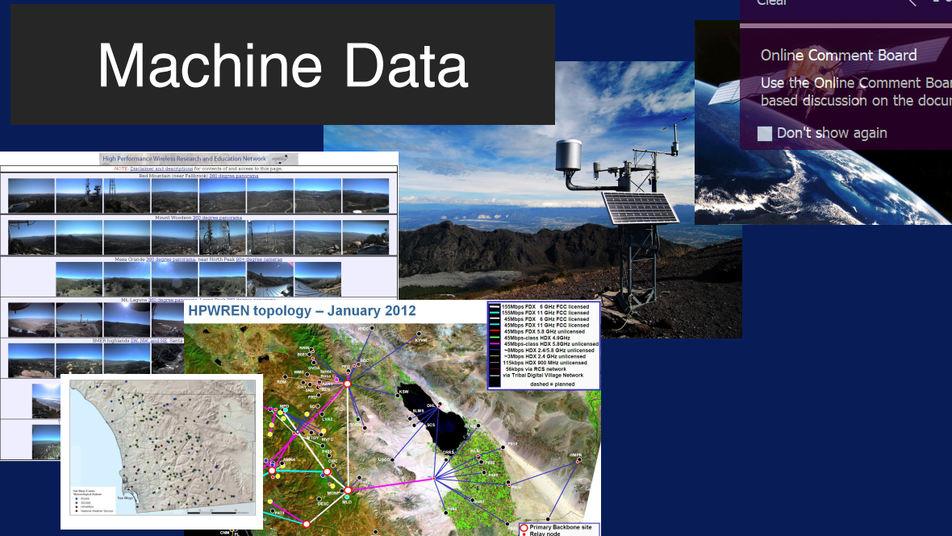
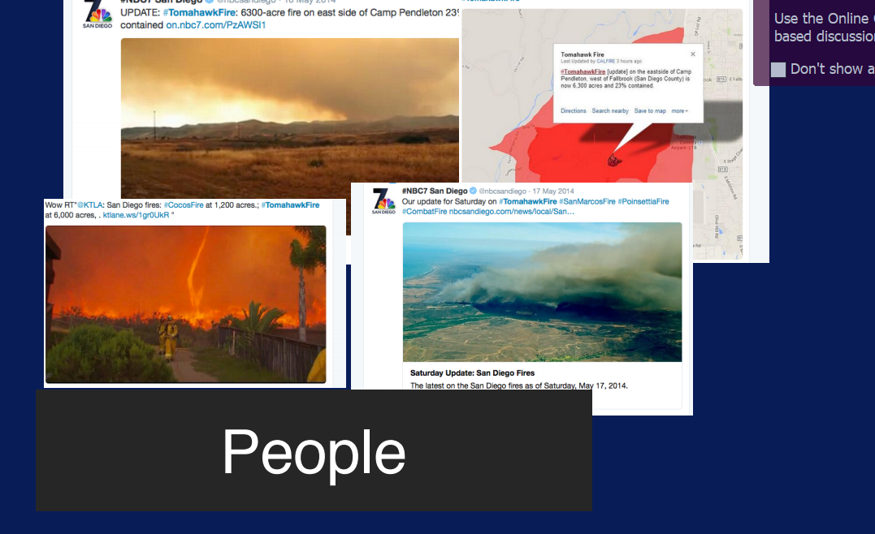
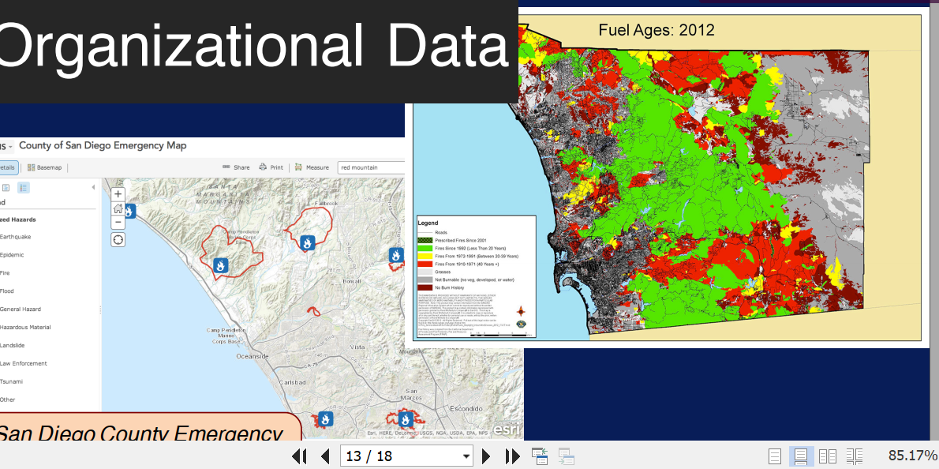
Big Data pada kebencanaan

